Slide 1
ICT in 2015
Voor HCC!Noord-Limburg
Door Peter Nent

Slide 2

De snelheid van verandering

Slide 3
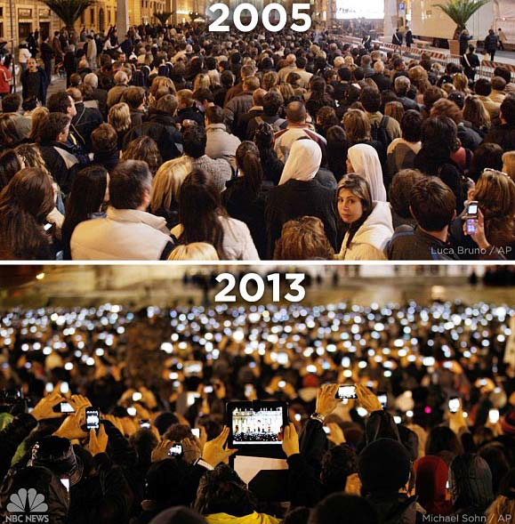

Slide 4
Agenda
Werkplekken
Technieken
Connectivity
Platformen
Maar ook:
Computerkennis wordt steeds normaler verondersteld; toepassingskennis wordt steeds belangrijker
De generatiekloof

Slide 5
Werkplekken 1
Vrijwel iedereen heeft ’n tablet (verkoop loopt sterk terug), maar herkent ook de beperkingen d’r van;
Notebooks/PC’s leven weer op en groeien steeds meer naar de tablets toe: lichter/kleiner en toetsenbord afneembaar:
  Tablet voor informatie consumeren en zéér beperkt reageren (denk aan E-mailtjes van slechts 10-20 woorden, meestal zonder opmaak)
  Notebooks voor informatie produceren

Slide 6
Werkplekken 2
Komst van mini-PC’s Windows 8.1/10
Komst van allerlei Multimedia oplossingen: mediaspelers zijn immer ‘gesloten’, er komen nu ook ‘open’ systemen met o.a. XBMC (nieuwe naam: Kodi):
  ARM-CPU gebaseerd: Linux/Android
  x86-CPU gebaseerd: Windows/Linux/Android

Slide 7
Technieken 1
Streaming is ‘hot’ zoals (betaald) Netflix (al dan niet met regio/anti-VPN beveiliging), maar ook ‘uitzending gemist’, etc. of de gratis/illegale tegenhangers: Popcorn Times
Printing/scanning: wordt ook voor non-PC’s steeds beter toegankelijk, blijft tweedeling:
  Inkjet
  laser
Schermen: groter dan 24” t/m 36”, curved, UHD

Slide 8
Technieken 2
UHD: UHD TV & monitoren:
  hogere resolutie dan 1920x1080:
    4K (=3840x2160: 8Mpx)) of zelfs
    8K (=7680x4320: 33,2Mpx),
Uitdaging is compressie:
Full HD/2K: H.264 (=MPEG-4),
4K: H.265 (=MPEG-H, bijv. Netflix-House of Cards) en nu zelfs:
8K: H.266 (= 8K was H.264)

Slide 9
Technieken 3
Opslag:
  Cloud: steeds vaker vanwege eenvoud, echter met voor- & nadelen
  Lokaal: 2015 HDD’s van 10TB,
Alternatieven:
  Tape = out/oud (alleen professioneel)
  Optische opslag CD/DVD/BR/etc. = out/oud

Slide 10
Connectivity
Home Automation:
  betere click-aan-click-uit,
  nog geen standaard voor onderlinge samenwerking/eiland automatisering-Domotica
Car Automation: Mirrorlink, etc.
Personal Automation: PAN (Private Area Network): Smartwatch-Smartphone-Google-Glass-etc.

Slide 11
Platformen
Interoperability: steeds vaker werken zaken goed SAMEN: smartphone-tablets-notebooks-auto-elektronica-(o.a. Mirrorlink)-schermen-tv-Home Automation
3 platformen voor de gemiddelde gebruiker ‘naast/door-elkaar’:
  iOS
  Android
  Windows
elk met hun eigen ‘publiek’ (en voor- & nadelen)

Slide 12
Computers worden steeds meer een gebruiksvoorwerp
De computer voor ‘normale’ gebruikers bestaat inmiddels > 25 jaar en is reeds gemeengoed bij de meeste Nederlanders:
  Gereedschap: net zoals een auto om mee te rijden of een pen om mee te schrijven dient een computer (PC of ander ‘device’) om mee te ‘computeren’.
  Stabiel: de gemiddelde computer functioneert goed en vaak genoeg, 1e lijns problemen en steeds vaker ook 2e lijns problemen lossen we ZELF op.
  Levensduur: inmiddels is de technische levensduur véél langer dan de economsiche levensduur: een PC gaat ca. 5-7 jaar mee, een notebook slechts 3-4 jaar, maar ook steeds langer.
  Geschikt: inmiddels is ‘n gem. computer geschikt (te maken) voor 99,9% van alle Nederlanders.

Slide 13
Computerkennis
Computerkennis wordt steeds normaler verondersteld; toepassingskennis wordt steeds belangrijker:
Computerkennis wordt inmiddels als basisvaardigheid beschouwd !
Applicatiekennis (m.n Windows/Android/iOS, maar ook Office) wordt ook als basiskennis beschouwd !
Het ZELF verhelpen van 1e lijns problemen is normaal
Het beoordelen van 2e lijns problemen en goed kunnen overbrengen op service / support verlener is normaal
Kostenbeheersing is geïntroduceerd
Toepassingskennis wordt steeds belangrijker: hoe kan ik mijn computer zo efficient en comfortabel mogelijk inzetten en laten doen wat ik wil.

Slide 14
De generatiekloof
De computer-generatie kloof is te verdelen in 3 delen:
Senioren (60+)
  Houding: waarom zou ik ?, moeite met het volgen van snelheid van alle nieuwe ontwikkelingen.
Medioren (30-60)
  Houding: ik volg, maar waarom ?, is blij nog alles te kunnen volgen.
  Ouders van wizz-kids leren (attitude) van de kinderen !
Junioren (30-)
  Houding: natuurlijk doe ik alles en makkelijk !, ziet de uitdaging om alles te WILLEN volgen.

